Slide 1
青岛版五年级上册数学
团体操表演
因数和倍数
WWW.PPT818.COM

Slide 2
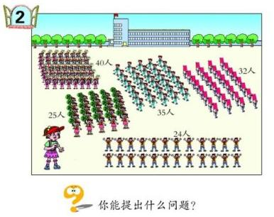

Slide 3
24、25、35、32，这些数有什么特点呢？
合 作 探 究
24的因数有：1 2 3 4 5 6 8 12 24
25的因数有：1 5 25
40的因数有：1 2 4 5 8 10 20 40
35的因数有：1 5 7 35
32的因数有：1 2 4 8 16 32
你发现什么？

Slide 4
摆一摆
合 作 探 究
1
2
3
4
6
7
5
10
8
9

Slide 5
1——20各数的因数
合 作 探 究
数字 | 因数 |  | 数字 | 因数
4 |  |  | 1
6 |  |  | 2
8 |  |  | 3
9 |  |  | 5
10 |  |  | 7
12 |  |  | 11
14 |  |  | 13
15 |  |  | 17
16 |  |  | 19
18
20

Slide 6
1——20各数的因数
合 作 探 究
数字 | 因数 |  | 数字 | 因数
4 | 1、2、4 |  | 1 | 1
6 | 1、2、3、6 |  | 2 | 1、2
8 | 1、2、4、8 |  | 3 | 1、3
9 | 1、3、9 |  | 5 | 1、5
10 | 1、2、5、10 |  | 7 | 1、7
12 | 1、2、3、4、6、12 |  | 11 | 1、11
14 | 1、2、7、14 |  | 13 | 1、13
15 | 1、3、5、15 |  | 17 | 1、17
16 | 1、2、4、8、16 |  | 19 | 1、19
18 | 1、2、3、6、9、18
20 | 1、2、4、5、10、20

Slide 7
1—20各数的因数
合 作 探 究
有的数有两个以上的因数
1只有一个因数。
数字 | 因数 |  | 数字 | 因数
4 | 1、2、4 |  | 1 | 1
6 | 1、2、3、6 |  | 2 | 1、2
8 | 1、2、4、8 |  | 3 | 1、3
9 | 1、3、9 |  | 5 | 1、5
10 | 1、2、5、10 |  | 7 | 1、7
12 | 1、2、3、4、6、12 |  | 11 | 1、11
14 | 1、2、7、14 |  | 13 | 1、13
15 | 1、3、5、15 |  | 17 | 1、17
16 | 1、2、4、8、16 |  | 19 | 1、19
18 | 1、2、3、6、9、18
20 | 1、2、4、5、10、20
有的数只有有两个因数，一个是1，一个是它本身。

Slide 8
能排成方阵的数，它的因数的个数都有两个以上。如4、6、8、9、16、32……
不能排成方阵的数，它的因数的个数只有两个，即1和它本身。如3、11、13、19、37···

Slide 9
学 习 新 知
像2、3、5……这样只有1和它本身两个因数的数，叫做质数（又叫素数）；像4、6、8……这样除了1和它本身，还有其它的因数的数，叫做合数；1只有一个因数，既不是质数，也不是合数。

Slide 10
1、把下面数中的合数圈起来。
自 主 练 习
80 7 35 23 40 56
47 94 28 43 31 9

Slide 11
1、把下面数中的合数圈起来。
自 主 练 习
80 7 35 23 40 56
47 94 28 43 31 9

Slide 12
能把30写成几个质数相乘的形式吗？
探 索 继 续
可以这样
还可以这样
30
这是短除法
2
30
3
15
5
6
5
把一个合数写成用质因数相乘的形式表示出来，叫做分解质因数。
2
3
30=2×3×5

Slide 13
某校五年级各班人数情况统计如下。
班别 | 一班 | 二班 | 三班 | 四班
人数 | 40 | 42 | 48 | 45
各班要划分活动小组，如果每组5人，哪个班正好分完？
每组4人或6人呢？

Slide 14
火眼金睛辨对错
√
×
√
×

Slide 15
把下面的数分解质因数
42
36
21
( )
7
6
4
( )
9
3
( )
7
( )
( )
2
3
7
( )
( )
( )
( )
2
2
3
3
21=3×7
42=2×3×7
36=2×2×3×3

Slide 16
用短除法把下面各数分解质因数。
2
18
5
25
2
28
3
9
5
2
14
3
7
18=2×3×3
25=5×5
28=2×2×7

Slide 17
2
60
2
34
2
30
17
15
3
5
34=2×17
60=2×2×3×5

Slide 18
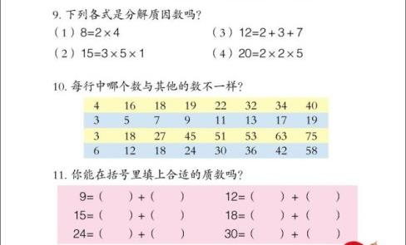
×
×
×
√
2 7
5 7
2 13
11 7
5 19
11 19

